Slide 1
발표자료
조명 : _____________________
조원 : _____________________
날짜 : _____________________

Slide 2
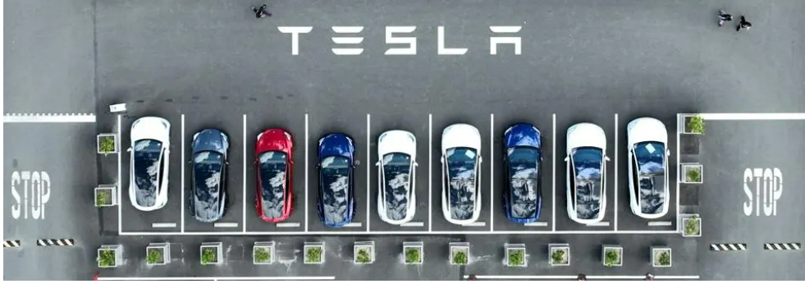

Case Study. Tesla's Evolution-Mass Market Electric Vehicles
테슬라는 미국 전기 자동차(EV) 시장에서 치열해지는 경쟁과 잠재적으로 약해지는 소비자 수요에 맞서면서 중대한 시점에 처해 있습니다. 자동차 산업을 혁신하고 선도하는 것으로 알려진 이 회사는 딜레마에 직면합니다.
- 프리미엄 차량으로 부유한 소비자 기반으로 계속 집중할지
- 대중 시장 접근 방식으로 전환하여 지속 가능한 에너지로의 세계적 전환을 가속화하려는 사명에 부합시킬지
- 아니면 둘 다 할지
입니다.
이 딜레마는 테슬라의 가상 전략 부사장인 셰리타 왓츠의 눈을 통해 보여집니다. 그녀는 핵심 딜레마에 관해 CEO에게 어떻게 조언해야 할까요?
그녀는 조립 라인에서 새로운 프리미엄(그리고 오랫동안 지연된) 사이버트럭이 나오는 것을 보고 테슬라가 우선시하는 다음 모델이 새롭고 저렴한 EV가 되어야 하는지 궁금해합니다. 이것이 진화하는 미국 EV 시장에서 테슬라의 입지를 확보할 수 있을까요? 이 회사는 더 광범위하고 다양한 타겟 고객에게 더 큰 우선순위를 두어야 할까요? 이러한 결정은 테슬라의 미래를 형성할 뿐만 아니라 미국 EV 산업 전체의 궤적에도 영향을 미칠 수 있습니다.

Slide 3
Case Study. Tesla's Evolution-Mass Market Electric Vehicles
Q1. 테슬라는 현재 고소득고객군 (친환경 고객, Tech-Savvy & 고소득자)에 집중하면서, 동시에 더욱 다양한 고객군을 추가적으로 확보하기 위해, 어떤 마케팅과 제품 공급을 전략적으로 진행해야 할까요?
Q2. 미국 시장에서 EV 접근성을 높이기 위해서, 테슬라는 어떤 추가 역량을 구축해야 할까요?
Q3. 테슬라의 진화하는 고객전략은 장기적 지속가능성과 수익성에 어떤 영향을 미칠 수 있을까요? 그리고, 테슬라는 전기차 시장에서 선두 자리를 유지하기 위해 어떤 전략을 실행해야 할까요?
Q4. 위 전략을 바탕으로 테슬라의 “Business Model Canvas”를 작성해 보시오.

Slide 4
Case Study. Tesla's Evolution-Mass Market Electric Vehicles
Q1. 테슬라는 현재 고소득고객군 (친환경 고객, Tech-Savvy & 고소득자)에 집중하면서, 동시에 더욱 다양한 고객군을 추가적으로 확보하기 위해, 어떤 마케팅과 제품 공급을 전략적으로 진행해야 할까요?
▸ 제품 전략 : 계단식 확장
▸ 마케팅 전략 : 4가지 실행 방향
① Premium
Model S / X · Cybertruck
대상 : 고소득 테크 얼리어답터
전략 : 브랜드 핵심 수호 — 마진·이미지 최우선
① 세그먼트별 메시지 분리
• 고소득층 → 기술 · 혁신 · 지위재 강조
• 중산층 → TCO 절감 (5년 후 휘발유차보다 저렴)
• 저소득층 → IRA 보조금 $7,500 + 연료비 절약 전면 강조
② Mid-Market
Model 3 / Y
대상 : 중산층 ($50K~$100K)
전략 : 실용 프리미엄 — TCO 절감 메시지
② 유통 채널 다각화
• 직영 온라인 + 직영 쇼룸 유지
• 농촌 · 교외 서비스센터 단계적 확대
• 충전 인프라 선(先) 투자 후 차량 판매 전략
③ 금융 접근성 강화
• 리스(Lease) 프로그램 확대 — 초기 비용 부담 완화
• 인증 중고(CPO) 시장 활성화
• IRA 세액공제 $7,500 구매 시점 즉시 적용
③ Mass Market (신규)
보급형 $25,000↓
대상 : 저·중소득층 / 다양한 고객군
전략 : Apple SE 방식 — 작지만 완벽한 Tesla
④ 커뮤니티 파트너십
• 비영리단체 · CDFI와 저소득 커뮤니티 접근
• 지역 체험 · 시승 프로그램으로 신뢰 구축
• 다양성 반영 마케팅 — 현재 타겟과 다른 고객 공감
핵심 원칙 · "누구나 갖고 싶은 차 중에 살 수 있는 것" — 브랜드 희석 없는 계단식 시장 확장

Slide 5
Case Study. Tesla's Evolution-Mass Market Electric Vehicles
Q2. 미국 시장에서 EV 접근성을 높이기 위해서, 테슬라는 어떤 추가 역량을 구축해야 할까요?
① 저비용 제조 역량
목표: $25K EV 수익성 확보
• 4680 배터리 셀 양산 원가 절감 가속화
• 차량 플랫폼 단순화 — 부품 수 최소화
• 기가팩토리 생산 수율(Yield) 극대화
• BYD처럼 배터리 수직계열화 심화
② 충전 인프라 확장
Charging Desert 해소가 선결 과제
• 농촌 · 교외 Supercharger 네트워크 확장
• NACS 개방 → 타사 충전 수익화
• V2G(차량→전력망) 기술 상용화
• 무선충전 R&D (WiTricity 등 파트너십)
③ 금융 · 접근성 서비스
살 수 있는 조건을 만드는 역량
• 리스(Lease) 프로그램 대폭 확대
• 인증 중고(CPO) — 저가 진입 경로 제공
• 저신용층 파이낸싱 (CDFI 협력)
• IRA $7,500 세액공제 즉시 현장 적용
④ 세입자 충전 솔루션
미국 인구 36% — 미개척 최대 시장
• 공동주택 · 아파트 충전기 설치 지원 프로그램
• 부동산 개발사 · 아파트 운영사 파트너십
• 신축 건물 EV 충전 기본 설치 의무화 로비
• 흑인 55% · 라틴계 52% 세입자 → 형평성 직결
⑤ 커뮤니티 신뢰 구축
기술 이전에 '신뢰'가 먼저
• 저소득 커뮤니티 EV 교육 · 시승 프로그램
• BlueHub Capital 등 비영리단체 협력
• 다양성 반영 마케팅 콘텐츠 제작
• 도심 저소득 지역 서비스센터 확대
우선순위 ①저비용제조 ≥ ②충전인프라 > ③금융접근성 ≥ ④세입자솔루션 > ⑤커뮤니티신뢰 — 생태계 전체를 함께 구축

Slide 6
Case Study. Tesla's Evolution-Mass Market Electric Vehicles
Q3. 테슬라의 진화하는 고객전략은 장기적 지속가능성과 수익성에 어떤 영향을 미칠 수 있을까요? 그리고, 테슬라는 전기차 시장에서 선두 자리를 유지하기 위해 어떤 전략을 실행해야 할까요?
📊 재무 현황 (2023 Q3)
🏰 선두 유지 전략 : 3가지 해자(Moat)
영업이익률 17.2% → 7.6% ↓
순이익 증감 YoY −44%
美 시장점유율 62% → 50% ↓
🔬 해자 ① 기술 우위
FSD 완성도 조기 확보
4680 배터리 양산 가속 → 원가 경쟁력 확보
수백만 대 주행 데이터 독점 → 경쟁사 복제 불가
⚖️ 두 가지 시나리오
⚡ 해자 ② 생태계 우위
Supercharger → 수익 인프라로 전환
에너지·차량·보험 번들 → Lock-in 구조 강화
V2G 상용화 → 이탈 비용 급상승
✓ Scenario A | 성공 경로
볼륨↑ → 배터리 원가↓
FSD 구독 시장 확대 → 고마진 반복 수익 확보
소프트웨어·에너지 수익으로 차량 마진 하락 상쇄
✗ Scenario B | 위험 경로
브랜드 희석 → 기존 고소득 고객 이탈
ASP(평균판매가) 하락 → 마진 구조 붕괴
BYD식 마진 4~5% 구조 추종 시 수익성 모델 붕괴
🌍 해자 ③ 브랜드·미션 우위
대중 시장엔 '경제적 합리성' 메시지로 전환
형평성 내러티브 선점 (CSR이 아닌 핵심 전략)
CEO 리스크 분산 → 브랜드 독립성 강화
결론 · "차를 팔고 끝나는 모델" → 에너지 · 소프트웨어 구독 플랫폼 회사로의 전환이 Tesla의 장기 생존 전략

Slide 7
Case Study. Tesla's Evolution-Mass Market Electric Vehicles
Q4. 위 전략을 바탕으로 테슬라의 “Business Model Canvas”를 작성해 보시오.
KP | 핵심 파트너
• 리튬·원자재 공급업체
• 커뮤니티 금융기관 (CDFI)
• 비영리단체 (BlueHub 등)
• 부동산·아파트 운영사
• 지자체·연방정부 (IRA)
• 무선충전 파트너 (WiTricity)
KA | 핵심 활동
• EV 설계·제조 (수직계열화)
• 배터리 R&D (4680 셀)
• FSD 소프트웨어 개발
• Supercharger 운영·확장
• 보급형 EV 플랫폼 개발
VP | 가치 제안
• 업계 최고 주행거리·성능
• OTA 업데이트 (차가 진화)
• FSD 완전자율주행
• TCO 절감 (연료·유지비↓)
• 지속가능성 미션 동참
• 보급형: 경제적 합리성
CR | 고객 관계
• 직접 판매 (딜러 없음)
• OTA로 지속적 관계 유지
• Tesla 오너 커뮤니티
• FSD 구독 반복 관계
• 커뮤니티 교육 프로그램
CS | 고객 세그먼트
[현재]
• 고소득 ($125K+) 테크 얼리어답터
[확장]
• 중산층 가정
• 저소득·유색인종 커뮤니티
• 농촌·교외 거주자
• 세입자 (미국 인구 36%)
KR | 핵심 자원
• 배터리 기술·수직계열화
• FSD AI + 주행 데이터
• 기가팩토리 (4개국)
• Supercharger 네트워크
• Tesla 브랜드·미션
CH | 채널
• Tesla 직영 온라인 스토어
• 직영 쇼룸 (도심)
• Supercharger 네트워크
• Tesla 앱 (통합 관리)
• 모바일 서비스
C$ | 비용 구조
• 배터리·원자재 (최대 비중)
• 기가팩토리 건설·운영
• R&D — FSD·배터리·신차
• Supercharger 인프라
• 보급형 플랫폼 개발비
R$ | 수익원
• 차량 판매 (주수익, 마진 압박 중)
• FSD 구독 (고마진·반복 수익) ★
• 에너지 사업 (Powerwall) ~$5B
• Supercharger 충전 수익
• Tesla 보험·금융 서비스
• V2G 에너지 수익 (신규)

Slide 8
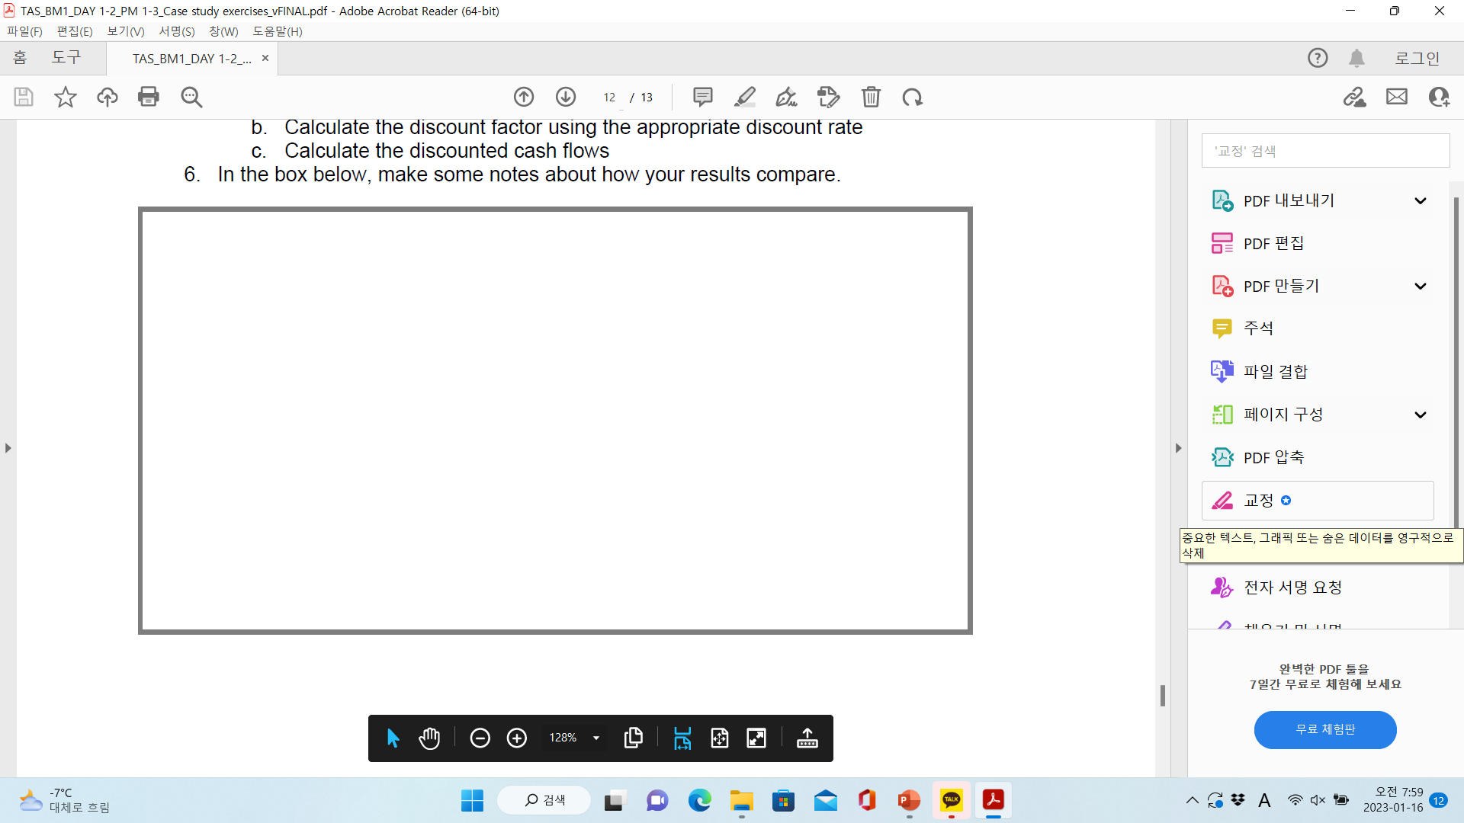
Your Note!

